Slide 1
PERILAKU BATUAN terhadap
AIR
Sesi IV
Prof. Dr. Ir. Sari Bahagiarti, M.Sc.
Teknik Geologi

Slide 2
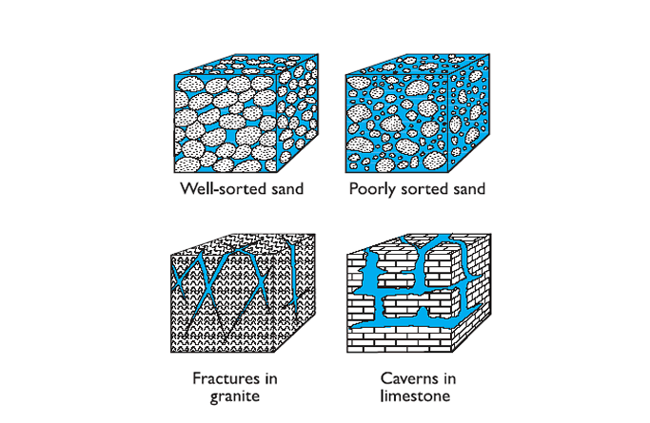
Air di dalam Tanah/Batuan
Teknik Geologi

Slide 3
Porositas
Porositas merupakan perbandingan antara volume pori-pori (ruang kosong di dalam batuan) dengan volume total batuan (sampel)
Porositas dinyatakan dalam % (persen) atau angka desimal
Teknik Geologi

Slide 4
Porositas berdasarkan jenis bukaan (opening) yang ada di dalam batuan:
Porositas intergranuler: ruang antara butir
Porositas celah/retakan: ruang antar celah/retakan/rekahan
Porositas rongga (conduit): ruang yang terbentuk dari hasil pelarutan. Biasanya terdapat pada batugamping karstik
Teknik Geologi

Slide 5
Porositas berdasarkan waktu terbentuknya terhadap proses terjadinya batuan:
Porositas Primer: terbentuknya bersamaan dg terjadinya batuan (syngenetic). Contoh: ruang antar butir
Porositas Sekunder: terbentuknya setelah terjadinya batuan (post genetic). Contohnya kekar, saluran, rongga
Teknik Geologi

Slide 6
Klasifikasi Porositas Batuan berdasarkan ruang antar butir, celah, dan saluran
Teknik Geologi

Slide 7
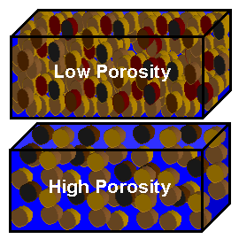
Porositas Tanah/batuan
Vt = volume total
Vs = volume solid
Vv = volume void
Teknik Geologi

Slide 8
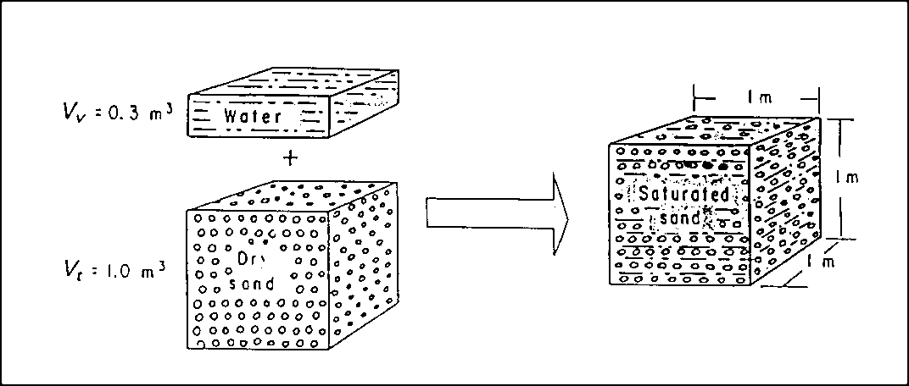
Menghitung porositas
Volume of voids (Vv) 0,3 m³
Porositas (n) = ---------------------------- = --------- = 0,30
Total Volume (Vt) 1,0 m³
Teknik Geologi

Slide 9
SPECIFIC YIELD & SPECIFIC RETENTION
Dalam keadaan jenuh, seluruh lubang dan ruang yang ada pada tanah/batuan terisi air.
Di alam, tidak seluruh volume air yang terkandung di dalam akuifer tsb dapat memasok air kepada sumur atau mata-air.
Tidak seluruh air yang menempati bukaan di dalam batuan dapat dikeluarkan.
Meskipun dipompa terus-menerus, sebagian air akan tetap tinggal di dalam pori-pori batuan.
Teknik Geologi

Slide 10
SPECIFIC RETENTION
Volume air yang tetap tertinggal di dalam pori-pori batuan disebut specific retention (Sr) atau simpanan jenis.
Dalam hal ini air tsb tertinggal sebagai film pada permukaan pori-pori atau rongga-rongga batuan.
Teknik Geologi

Slide 11
SPECIFIC YIELD
Volume air yang dapat dilepaskan dari pori-pori tanah/batuan hanya oleh pengaruh gravitasi disebut specific yield (Sy) atau kapasitas jenis.
Teknik Geologi

Slide 12
Hubungan antara Porositas, Sy, dan Sr
n = Sy + Sr
Sy = Vd/Vt
Sr = Vr/Vt
n = porositas
Sy = specific yield
Sr = specific retention
Vd = volume air yang keluar ketika pengeringan
Vr = volume air yang tertinggal ketika pengeringan
Vt = volume sampel batuan
Teknik Geologi

Slide 13
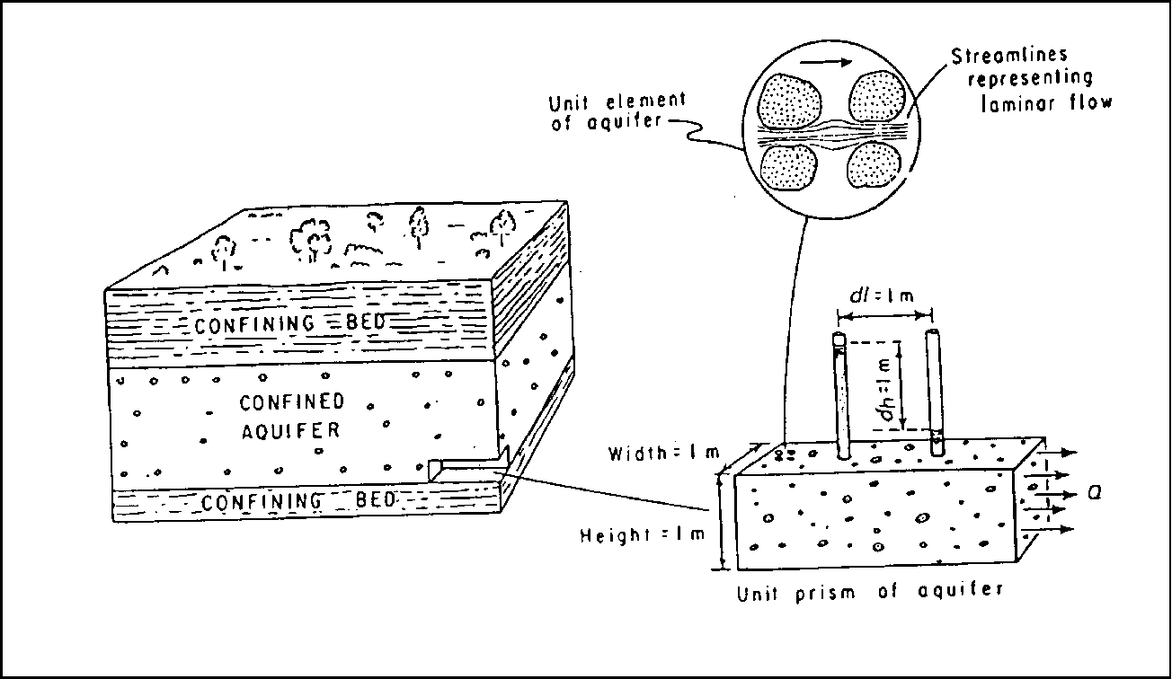
Konduktivitas Hidrolika:
K = volume airtanah yang mampu diluluskan oleh akifer pada luas penampang tertentu dalam waktu tertentu, dibawah kendali gradien hidrolika
Teknik Geologi

Slide 14
Persamaan Darcy
Q = Volume air yang mengalir dalam satu satuan waktu
K = Konduktivitas hidrolika (hydraulic conductivity)
A = Luas penampang yang tegak-lurus terhadap arah
aliran
dh/dl = Landaian (gradien) hidrolika
Teknik Geologi

Slide 15
Hydraulic conductivity = Konduktivitas hidrolika
Sebutan lain: field coefficient of permeability = koefisien kelulusan = koefisien permeabilitas
Merupakan ukuran kuantitatif untuk menyatakan kemampuan tanah/batuan dalam meluluskan airtanah
Teknik Geologi

Slide 16
Persyaratan agar Persamaan Darcy berlaku:
Airtanah harus terdapat di dalam media berpori
Media berpori tersebut diasumsikan bersifat homogen, isotropik
Homogen: perilaku fisik akifer sama di semua tempat
Isotropik : perilaku fisik akifer sama ke segala arah
Teknik Geologi

Slide 17
Dimanakah persamaan Darcy tidak valid diterapkan:
Pada akifer dengan tipe aliran melalui saluran (karst)
Pada akifer dengan tipe aliran melalui antar celah yang tidak rapat
Persamaan Darcy dapat diterapkan pada
Akifer yang memiliki 3 jenis porositas
(triple porocity), yaitu ruang antar butir,
celah, dan saluran
Teknik Geologi

Slide 18
KETERUSAN (TRANSMISSIVITY)
Keterusan (transmissivity = T) adalah kemampuan suatu akuifer dalam meluluskan air. Harganya diperoleh dengan menggunakan rumus :
T = K.b.
B = ketebalan akuifer
K = konduktifitas hidrolika
Teknik Geologi

Slide 19
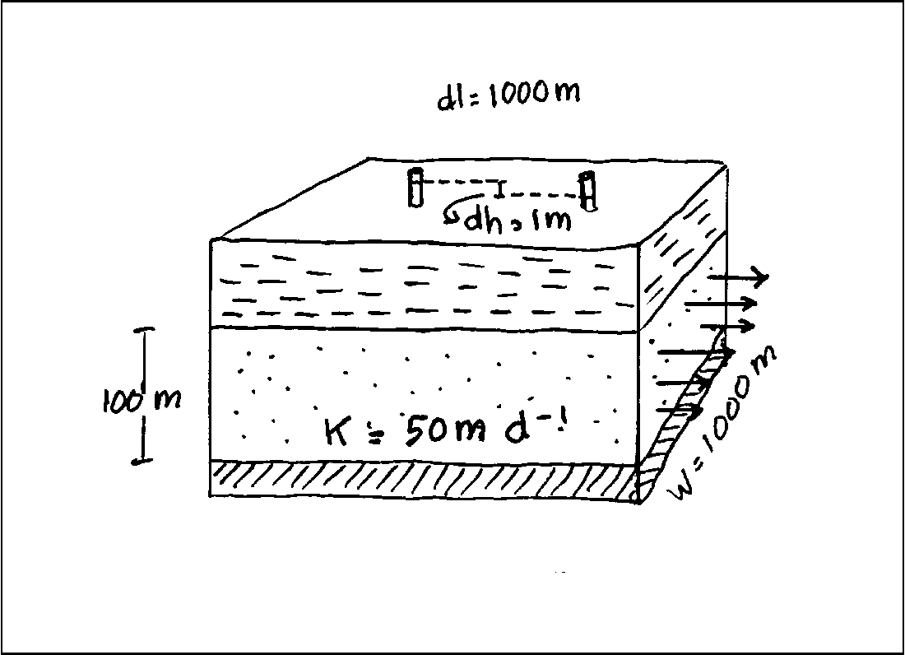
Teknik Geologi

Slide 20
Specific Yield
berbagai macam batuan
No. | Material | Sy ( % )
1 | lempung | 1 - 10
2 | pasir | 10 - 30
3 | kerikil | 15 - 30
4 | pasir dan kerikil | 15 - 25
5 | batupasir | 5 - 15
6 | serpih | 0,5 - 5
7 | batugamping | 0,5 - 5
Teknik Geologi

Slide 21
Hydraulic Head:
sering disebut sebagai tinggi potensial airtanah
merupakan energi mekanik per berat satuan air.
Pada saat airtanah bergerak di dalam akifer intergranuler, di bawah gradien hidrolika alami, kecepatan alirannya seringkali diabaikan, karena sangat perlahan.
Teknik Geologi

Slide 22
Persamaan Hydraulic Head:
h = z + P/ρ.g
Tekanan yang dialami oleh suatu titik pada tubuh airtanah = berat air yang membebani titik tersebut
P = ρ.g.hp
h = hydraulic head
z = ketinggian permukaan air
P = tekanan air yang dialami oleh suatu titik
ρ = densitas air
g = percepatan gravitasi
Teknik Geologi

Slide 23
Karena gravitasi dikalikan densitas air dianggap sama dengan 1, maka:
P = hp
Sehingga persamaan hydraulic head menjadi:
h = z + hp
Teknik Geologi

Slide 24
Karena z juga merupakan elevasi suatu titik terhadap sebuah datum, maka secara umum, persamaan hydraulic hed dapat ditulis:
ht = he + hp
ht = total head
hp = pressure head
he = elevation head
Teknik Geologi

Slide 25
Dalam kondisi terdapat kenaikan permukaan airtanah karena adanya gaya kapiler:
ht = he + hp
Teknik Geologi

Slide 26
Latihan
Dalam suatu percobaan di laboratorium diketahui berat sampel kering = 1000 g
Berat sampel dalam keadaan jenuh air = 1081,3 g. Berat air yang dapat dipisahkan dari sampel tanpa pemanasan = 70 g.
- Berapakah porositas sampel (%)
- Berapakah specific yield (Sy)
- Berapakah specific retention (Sr)
Catatan :
berat satuan ( γ ) sampel = 2,7 g/cm3
berat satuan ( γ ) air = 1 g/cm3
Teknik Geologi

Slide 27
TERIMA KASIH
ATAS PERHATIANNYA
Teknik Geologi

